Slide 1

TALim
Talenten Academie Limburg

Slide 2
TALim
Ontstaan
Missie & visie
Locaties
TALim in cijfers
Werving & Selectie
Traject Deelnemer
De toekomst en zijn uitdagingen

Slide 3
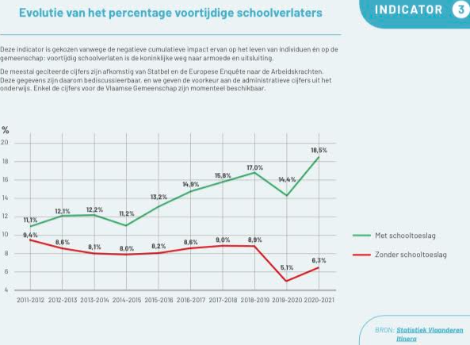
Ontstaan
Problematiek van vroegtijdige schoolverlating
Vroegtijdige schooluitval in Limburg
2014 : 9,4%
2017 : 11,7%
2022 : 13,5%
1200 à 1300 jongeren per jaar in Limburg

Slide 4
Missie
Jongeren in een betrokken omgeving de mogelijkheid bieden om
zichzelf en hun toekomstige (studie)loopbaan te ontdekken.
“IEDEREEN ZEGT DAT JE JE BEST MOET DOEN VOOR LATER MAAR NIEMAND LAAT ZIEN WAT LATER IS”
(IMC WEEKENDSCHOOL)

Slide 5
Visie
Als talenten academie creëren we een stimulerende omgeving waarin Limburgse jongeren tussen de 10-13 jaar de mogelijkheid hebben hun interesses en talenten te exploreren.
We bieden jongeren een venster op hun (mogelijke) toekomst met interactieve, educatieve workshops, gegeven door gepassioneerde professionals uit het werkveld . We werken ervaringsgericht en inspireren tieners om te dromen over later.
TALim gelooft in een sterk netwerk met duurzame relaties. Wij staan voor betrokkenheid en kiezen bewust om nauw samen te werken met partners, ouders, scholen, gemeenten, sociale organisaties, professionals en vrijwilligers. Ook het netwerk van onze jongeren versterken we door ze te omringen met leeftijdsgenoten en vertrouwensfiguren (begeleiders).
Iedereen is van harte welkom binnen onze TALim gemeenschap, in het bijzonder zij die TALim het hardst nodig hebben.
Notes:
We zetten ze in hun kracht zodat ze bewust en gericht hun toekomstig pad kiezen en vorm geven.

Slide 6
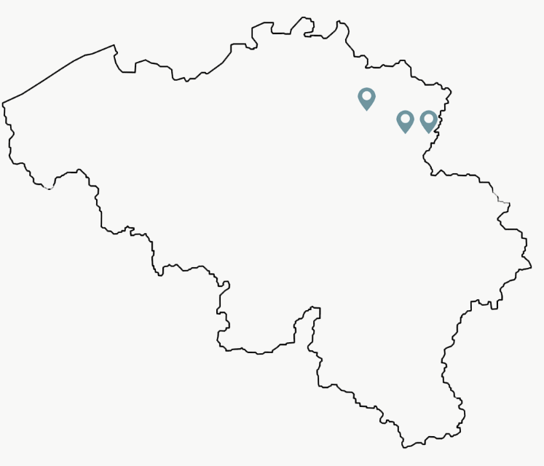
Locaties
Genk: 1
2021: Opstart
2022: 2e jaar
2023: 3e jaar
2024: Alumni
Beringen:
2022: Opstart
2023: 2e jaar
2024: 3e jaar
Maasmechelen:
2024: Opstart
17,6%
15,6%
18,6%
*Cijfers 2022-2023

Slide 7





TALim in cijfers
220
50
350 + 40
Tieners
Begeleiders
Gastdocenten
160
40
Bedrijven
Partners

Slide 8
Organigram
Coördinator
100%
GENK
MAASMECHELEN
BERINGEN
Regio
coördinator
80%
Groeps
coördinator
50%
Groeps
coördinator
50%
Regio
coördinator
80%
Regio
coördinator
80%
Groeps
coördinator
50%
Groeps
coördinator
50%
50% Groepscoördinator
30% andere verantwoordelijkheden
( oa lokaal netwerk, werkgroep, etc.)

Slide 9
Werving Jongeren
Schoolbezoek (krokus – paasvakantie):
  Gesprek met directie & zorgleerkracht
  Bezoek 4e- 5e – 6e klas
School:
  Online platform: bericht aan alle ouders
  Oudercontacten via leerkracht
  Infomomenten Scholen (TBD)
Moskee:
  Presentatie Koranschool
Regionale opportuniteiten / partners:
  Saamo/ Duosprong
  St Vincentius
  Prikkeldagen
  Zomerscholen

Slide 10
Werving Jongeren
Aanmeldingsformulier ( online/ papier)
Selectie
Telefoon
Huisbezoek
Jaar 1 | Genk | Beringen | Maasmechelen
# LLN | 668* | 507 | 375
Aanmeldingen | 66 | 56 | 54
Percentage | 10% | 11% | 14%

Slide 11
Selectie Jongeren
* Obv OKI’s Vlaams onderwijs
Criteria
Aanmelding partners
Verhoogde schooltoelage
Thuistaal
Opleidingsniveau mama
Broers / zussen
Buitenschoolse activiteiten

Slide 12
Traject deelnemer
CURRICULUM TALim
JAAR 1 | 25 | JAAR 2 | 25 | JAAR 3 | 21
STARTDAG | 1 | STARTDAG | 1 | STARTDAG | 1
KUNST 1 (Podium & Woord) | 3 | KUNST 2 (Beeldende kunst + Mode & design) | 4 | MEDIA (+prep slotdag, +take over socials) | 4
BOUW | 4 | LOGISTIEK & TRANSPORT | 3 | ECONOMIE & ONDERNEMEN | 4
SPORT | 3 | CLB & STUDIEKEUZE | 1 | MENS & MAATSCHAPPIJ | 4
DIER & NATUUR | 3 | TECHNIEK & IT | 4 | LEEFBARE STAD | 3
VEILIGHEID | 3 | VOEDING & HORECA | 3 | JOKER (vraag van de tieners) | 2
ZORG | 5 | WETENSCHAPPEN | 4 | SLOTDAG | 1
 |  | TAAL & CULTUUR | 3 | GROEPSDYNAMICA (leuke uitstap) | 1
GROEPSDYNAMICA | 3 | GROEPSDYNAMICA | 2 | GROEPSDYNAMICA | 1
Werking
Standaard zaterdagwerking
  3-jarig traject
  25 x jaar
Alumni:
  2e -6e middelbaar
  4 x jaar
Inhoud werking
Interactieve workshops ifv:
  Interesses & beroepen
  Talenten dmv observatie & reflectie

Slide 13
PLANNING TALim-DAG
TIMING | INHOUD
Zie groepsverantw. | briefing
09u15 - 09u30 | klaarzetten materialen & lokalen, onthaal gastdocenten
09u15 - 09u40 | onthaal ouders & tieners + inloopspel
09u40 - 09u50 | check-in (kennismaking thema en gastdocenten)
09u50 - 10u30 | workshop 1
10u30 - 11u10 | workshop 2
11u10 - 11u30 | pauze (fruit + water + energizers/verbindende activiteiten)
11u30 - 12u10 | workshop 3
12u10 - 12u30 | check-out (reflectievragen workshops + talentendouche)
12u30 - 13u00 | contact ouders, opruim materialen & lokalen
13u00 - 13u30 | nabespreking
Notes:
10’ (5’ is voldoende!)

Slide 14
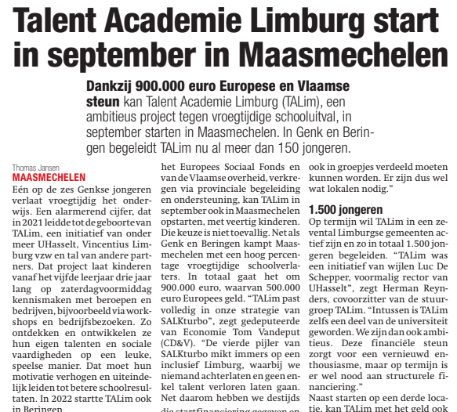
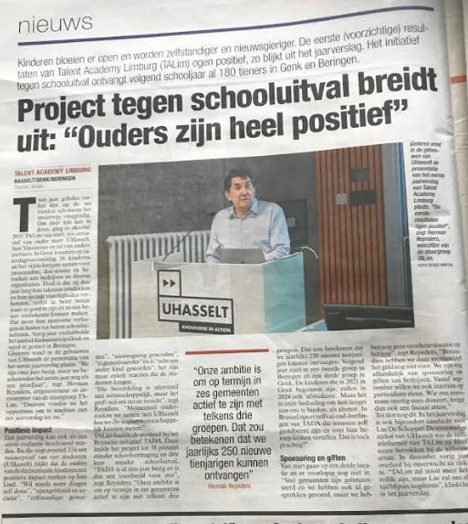
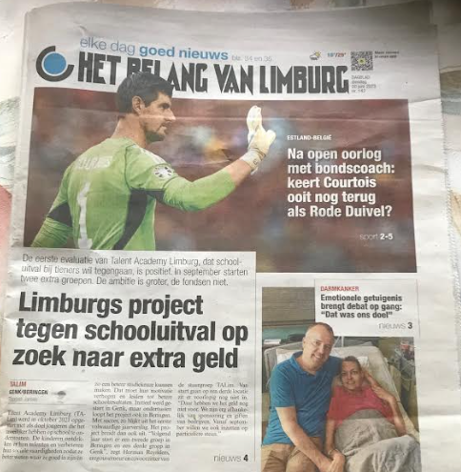
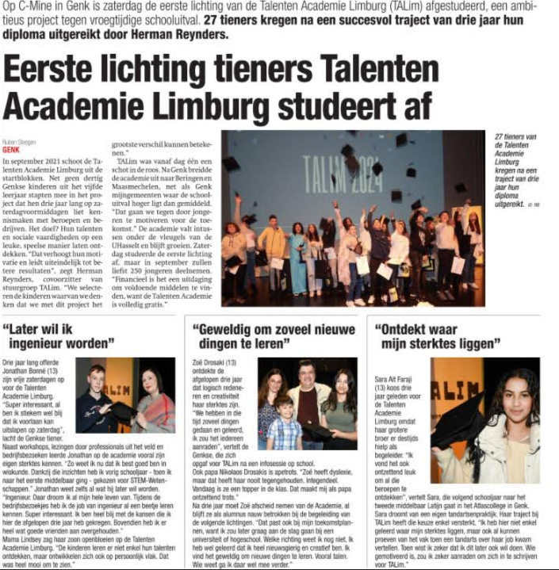
De toekomst en zijn uitdagingen
Meer impact & jongeren bereiken
Impactmeting: doctoraatstudie
Alumni gemeenschap versterken
Structurele middelen
Netwerk

Slide 15

De uitdaging

Slide 16
Dankjewel
Anastasia Loiacono
Anastasia.loiacono@uhasselt.be
0484/ 17 56 47
0484/17.56.47
Anastasia.loiacono@uhasselt.be
www.talim.be

Slide 17
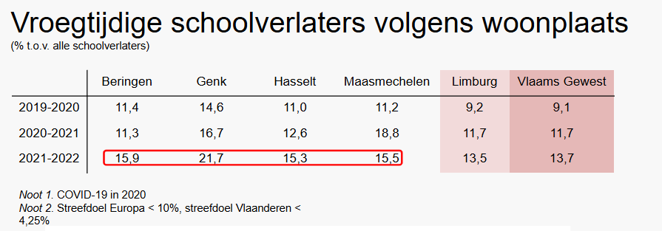
https://www.vlaanderen.be/statistiek-vlaanderen/onderwijs-en-vorming/vroegtijdige-schoolverlaters-op-basis-van-administratieve-data

Slide 18
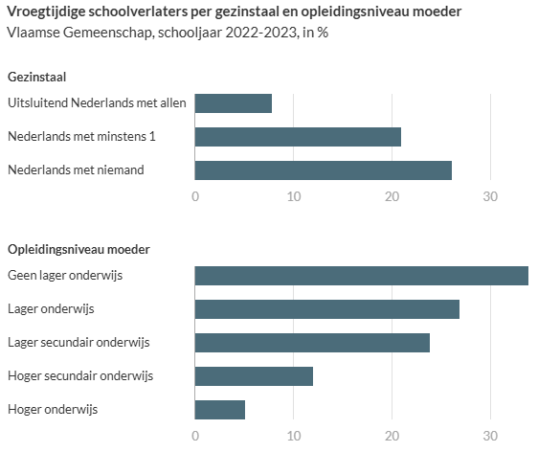
7,8%
26,1%
33,9%
5,1%
https://www.vlaanderen.be/statistiek-vlaanderen/onderwijs-en-vorming/vroegtijdige-schoolverlaters-op-basis-van-administratieve-data

Slide 19
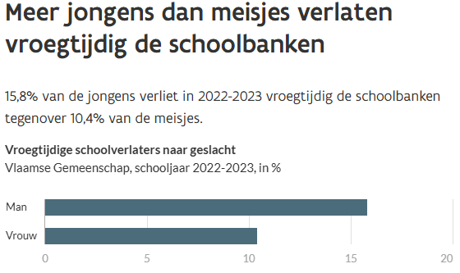

Slide 20
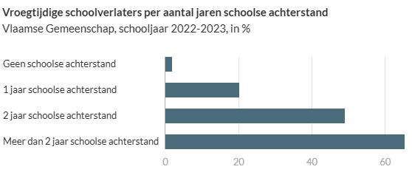
1,7%
20,1%
48,9%
65,2%

